Slide 1
AI 果園防猴系統
演講日期：2026 年 10 月 13 日
講者：卓世明｜大同大學資訊工程學系副教授兼系主任
01

Slide 2
演講簡介
實務問題
獼猴入侵果園，固定式驅趕容易被學習與適應，維護也需要人力。
研究主線
整合影像辨識、目標追蹤、雷射定位與策略回饋，建立可持續改進的閉迴路。
報告重點
說明技術如何串接、實驗證據能支持什麼，以及如何從系統限制發展下一個研究問題。
02

Slide 3
三個研究階段
第一階段
猴偶與模擬果園：先驗證辨識、定位與控制能否接通。
第二階段
真實果園：處理多目標追蹤、模型擴充與習慣化，進行田野比較。
第三階段
RGB／熱影像與無人機協同：介紹進行中的方向。
03

Slide 4
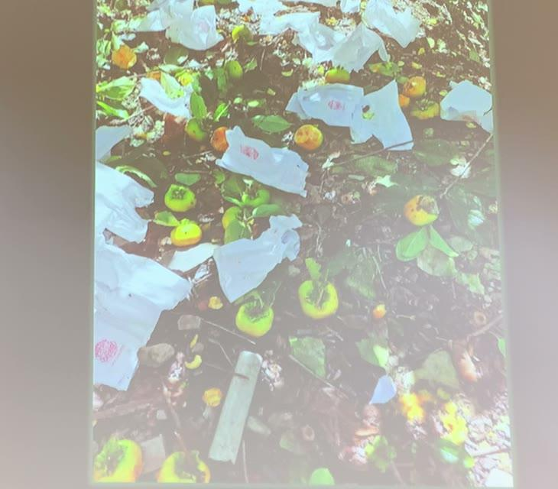
問題背景：農損與持續防護
不只是吃果實
以果園案例說明，折枝、摘落與群體入侵，可能擴大作物損失。
防護要持續
採收期需要反覆監測，只在單次出現時成功偵測，並不足以證明整季有效。
演講展示的果園受損案例
04

Slide 5
傳統方法為何仍有侷限？
方法 | 可提供的防護 | 演講指出的限制
電圍網／圍籬 | 阻擋部分入侵路徑 | 建置、除草與維護成本高，且仍可能有破口
防猴網／套袋 | 局部保護果實 | 需要人工安裝與定期檢查
固定聲響／固定刺激 | 短期警示或驅趕 | 刺激可預測，動物可能逐漸適應
誘捕籠 | 直接捕獲獼猴 | 法規限制，可能傷及動物
05

Slide 6
閉迴路：從看見到行動
感知
決策
轉換
行動
攝影機取得影像
辨識獼猴與光點
確認目標位置
追蹤個體與狀態
座標換算
雷射光角度
下達執行指令
定點發射雷射光
06

Slide 7
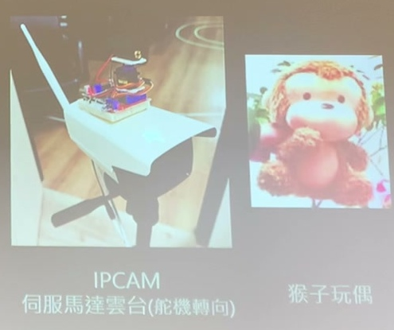
第一階段：先建立可控的原型
實驗條件
以猴偶與模擬果園取代難以隨時取得的真猴，先排除場域變因。
系統組成
IP 攝影機、YOLOv5n、伺服馬達與雷射；透過 MQTT 傳送控制指令。
07

Slide 8
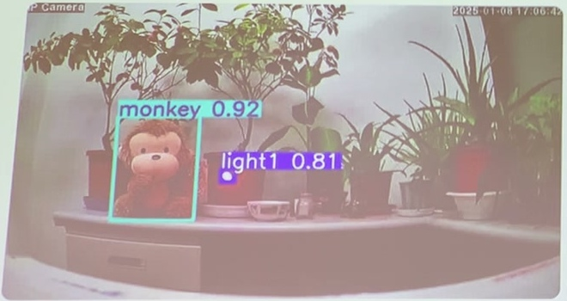
影像資料：辨識目標與光點
資料集
6,000 張猴偶影像，涵蓋光照與遮擋變化，並使用影像增強。
YOLOv5n 訓練與檢驗
投影片列出訓練／驗證／測試為 70%／20%／10%，其中測試資料用於檢查泛化。
圖像判讀
框中的 0.92、0.81 是單次偵測的信心分數。
猴偶與光點的偵測畫面
08

Slide 9
像素座標：像素座標轉換為角度
量測配對
擬合關係
即時計算
轉動伺服馬達，記錄每個角
度對應的影像光點位置。
以校正資料建立像素位置與
轉向角度的線性對應。
偵測目標中心後，代入關係
式，換算雷射轉向指令。
09

Slide 10
第一階段結果：問題與限制
演講所列問題 | 數值／條件 | 如何解讀
影像擷取頻率 | 2 fps，約每 0.5 秒一張 | 決定影像更新節奏
偵測到人臉 | 21% 誤觸發 | 應只標註獼猴，人當作背景
模型辨識表現 | mAP 由 0.94 降到 0.61 | 夜間偵測所受之影響
主要限制 | 人類誤判、夜間與多目標情境 | 成為下一階段的研究問題
10

Slide 11
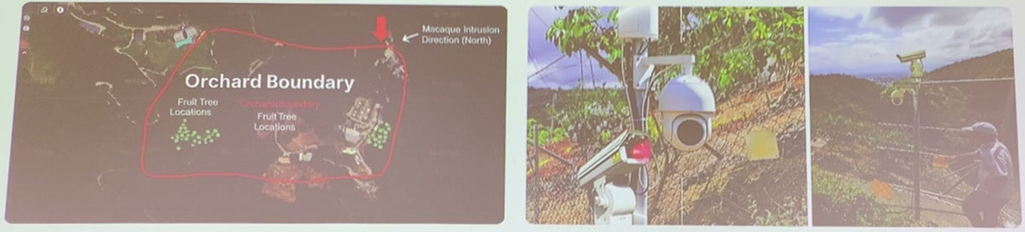
第二階段：進入真實果園
場域與設備
宜蘭頭城果園，約五公頃；演講列出四組邊緣運算與驅離設備。
實驗時間
先進行 7 天基線觀察，只偵測、不驅離，再進行 21 天的策略比較。
比較目的
觀察入侵頻率與行為隨時間的變化，而非只展示一次成功驅趕。
11

Slide 12
系統架構：邊緣反應與雲端優化
感知：偵測與追蹤
決策：DDPG 強化學習
行動：校正與雷射
YOLOv12n：獼猴、光點
BoT-SORT：維持個體 ID
RGB、NIR、ToF 攝影機
依獼猴狀態選擇動作
以獎勵函數懲罰固定模式
目標：降低習慣化
二次多項式換算角度
多台雷射分工
雲台調整雷射方向
邊緣端
Jetson 即時執行偵測、追蹤與 DDPG 決策。
雲端
資料儲存、模型再訓練與網頁人機介面（Web HMI）。
12

Slide 13
三階段訓練：少標註、可擴充、減少遺忘
Stage 1
監督式學習
Stage 2
半監督學習
Stage 3
增量微調
僅標註獼猴；人、貓、狗等
非目標保留為背景。
加入約 10% 純背景影像，
建立教師模型。
教師模型產生偽標籤，保留
信心分數至少 0.8 的預測，
再訓練學生模型。
新增雷射光點類別。
凍結前 10 層，以低學習率
微調偵測頭，減少舊類別遺
忘。
13

Slide 14
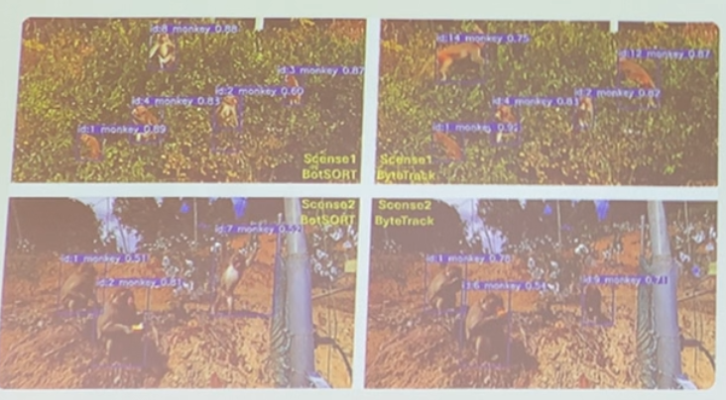
多目標追蹤：持續辨認同一隻猴子
場景 | BoT-SORT | ByteTrack
場景 1：平均軌跡壽命 | 1.88 秒 | 0.81 秒
場景 2：平均軌跡壽命 | 2.13 秒 | 1.54 秒
原畫面：左為 BoT-SORT、右為 ByteTrack。
上為場景 1（植被密集）、下為場景 2（較開闊）。
研究報告中的 BoT-SORT 軌跡較連續，有助於後續行為回饋。
14

Slide 15
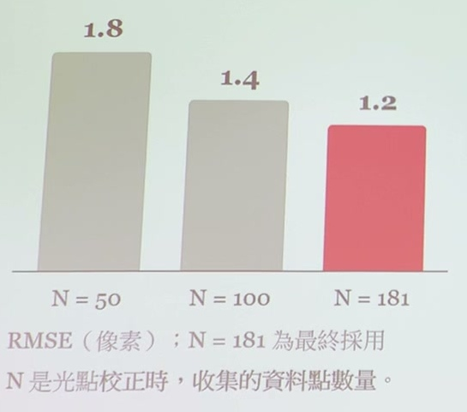
定位校正：像素與控制角度的對應
建立映射
量測光點位置與實體角度，擬合座標到控制角度的關係。
像素 RMSE
研究使用二次多項式，校正點數 N＝50／100／181 時，投影片列出 RMSE＝1.8／1.4／1.2 像素。
15

Slide 16
強化式學習 DDPG：獎勵與懲罰的設計
R = 1.0 × 驅離比率 + 0.5 × 安全比率 - 0.8 × 習慣化比率
驅離成效
安全與能耗
習慣化懲罰
權重 1.0
權重 0.5
權重 0.8
離開或停留縮短：加分。
低功率、間歇動作：加分。
重複固定模式：扣分。
觀察狀態
軌跡、速度、與果園邊界的距離、群體密度。
調整動作
水平／垂直角度、功率、定點／隨機掃描／閃爍模式。
16

Slide 17
技術說明：強化式學習如何學習決策？
透過與環境互動，學習能提高長期累積獎勵的策略。
狀態 s
策略 π
動作 a
獎勵 r
目前觀察到什麼？
例如位置、速度。
根據狀態選動作，
訓練時兼顧探索。
執行控制指令，
使環境產生變化。
觀察結果，取得
下一狀態與分數。
獎勵是訓練訊號，仍須以獨立的田野指標檢驗真正成效。
17

Slide 18
技術說明：DDPG 的 Actor–Critic 機制
DDPG：深度確定性策略梯度，適用於連續動作控制。
Actor｜行動者
Critic｜評價者
a = μ(s)
輸入狀態，直接輸出連續動作，例如一組
控制角度。
Q(s, a)
估計此狀態與動作的未來回報，提供 Actor
更新方向。
穩定訓練
經驗回放重用互動資料，目標網路緩慢更新，降低學習目標變動。
探索與界線
確定性策略本身不保證隨機，也不保證每次收斂。
18

Slide 19
田野結果：重點是效果能否維持
88%
DDPG 策略的 21 天平均入侵頻率降低率（IFRR）
IFRR 入侵頻率降低率 =（基線入侵頻率 − 驅離期入侵頻率）÷ 基線入侵頻率 × 100%
比較趨勢
研究比較固定路徑、有限隨機路徑與 DDPG，前兩者效果隨時間衰退。
結論範圍
結果支持該場域、該觀察期間的成效，但仍需跨季節、跨果園驗證。
19

Slide 20
成本效益：條件式估算四個月回本
估算項目 | 研究／演講採用的數值
四組系統初期硬體成本 | US$4,120
假設年度作物損失 | US$16,000
假設可降低的損失比例 | 75%，即每年 US$12,000
簡化回收期 | 4,120 ÷ 12,000 ≈ 0.34 年，約 4 個月
20

Slide 21
第三階段：解決漏判、誤判與追蹤範圍
漏判
獼猴躲入樹叢、被枝葉遮住，RGB 影像只剩零碎局部，可能無法辨識。
誤判
強光、反光與陰影可能被誤認為獼猴，需要其他感測資訊交叉確認。
追不上
固定攝影機視野有限，獼猴移動快速，容易離開畫面。
21

Slide 22
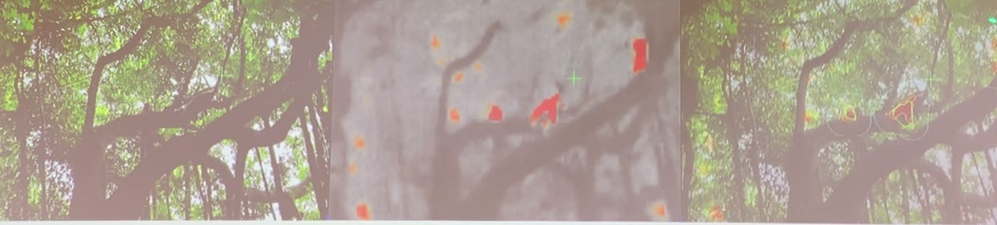
辨識問題：單一 RGB 影像仍會漏判、誤判
RGB 的資訊
外觀、顏色與紋理清楚，但易受逆光、陰影與背景相似影響。
熱影像的補充
提供不同於可見光的熱訊號，協助判斷候選區域，但不代表能穿透所有遮擋。
研究方向
讓不同感測資訊互補，並檢驗是否真的降低誤報與漏報。
22

Slide 23
多模態融合：必須先對齊時間與空間
時間同步
若兩種影像未同步，配對影格可能拍攝於不同時刻，移動目標因此出現在不同位置。
空間對齊
解析度、視角與成像範圍不同，需要建立對應，避免把不同位置誤認為同一目標。
融合與驗證
可比較早期、中期與晚期融合，以相同資料與條件檢查收益、延遲與失敗情境。
23

Slide 24
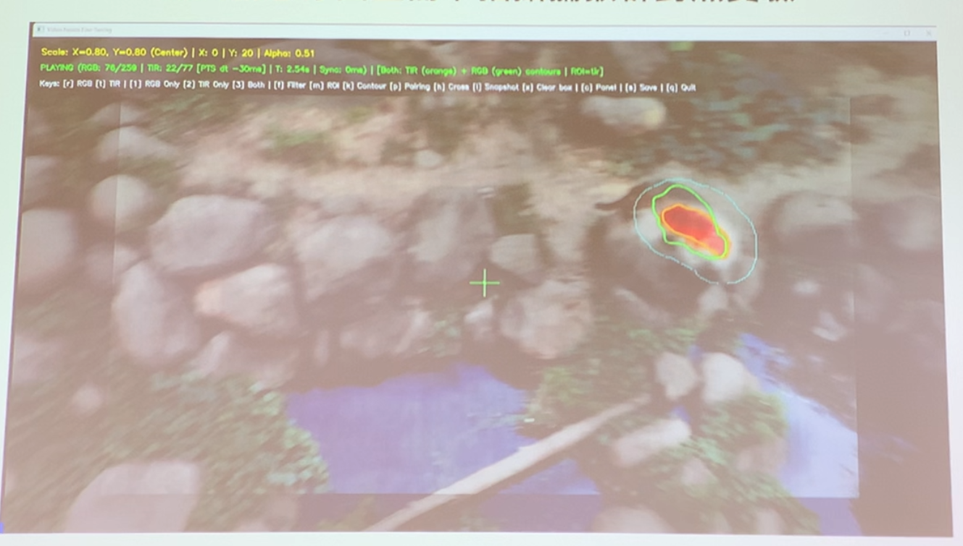
無人機協同：仍在發展的研究方向
構想
結合地面站與空中觀測，擴大視野並追蹤離開固定攝影範圍的目標。
挑戰
自主飛行、影像傳輸、機載運算、續航與地空協同，都需要額外驗證。
進度界線
講者在本次演講中明說尚未有完整結果。
演講展示的空拍觀測影像
24

Slide 25
給研一的研究心法：先跑通最小閉環，再逐步升級
先可運作
以可控制的材料與環境，完成感知、控制及回饋，找出真正卡住的問題。
一次改一項
辨識、追蹤、校正或決策模組分開量測，避免同時變更多項而無法解釋改進來源。
讓限制延伸題目
把上一階段的失敗條件，轉成下一階段可測量、可比較的研究問題。
25

Slide 26
實驗設計：讓改進有可比較的證據
層面 | 可使用的指標 | 必須交代的條件
辨識 | mAP、Precision、Recall、誤報率 | 資料切分、類別與場景
追蹤 | 軌跡壽命、ID 切換 | 遮擋、目標數與相似程度
控制 | 定位 RMSE、延遲 | 校正點分布、設備與量測範圍
應用 | 入侵頻率、停留時間、損失 | 基線期、觀察期間與季節差異
26

Slide 27
心得報告
這次「AI 果園防猴系統」演講讓我印象最深刻的，是講者如何從一個實際問題出發，透過三個研究階段逐步建立系統、發現限制，再延伸出新的研究方向。從影像辨識與雷射控制，到多目標追蹤、強化式學習，再到熱影像與無人機協同，每一階段都有其要處理的問題與驗證範圍。
流程評估的指標同樣必須對準真正的問題。辨識是否準確、雷射是否定位正確、追蹤是否穩定，以及驅離效果能否維持，分別需要不同的證據。短期內成功驅趕，也不足以證明整個採收季都有效。先釐清想解決的問題，再選擇能反映該問題的指標，才能清楚解釋方法為什麼有效，以及結論可以適用到什麼範圍。
演講最後告訴我們碩士生的六個問題——問題如何用數字描述、現有方法的缺口、最小可行的閉環、比較的對象、用什麼指標檢定，以及限制與下一步是什麼——讓我對自己碩論的題目構想更加清晰。這次演講帶給我最重要的啟發，是將研究視為一個持續提出問題、取得證據、理解限制與修正方向的過程，讓每一次技術上的改進，都能對應到清楚且有意義的研究貢獻。
27

Slide 28
關鍵字
即時影像辨識
雷射驅離
多目標追蹤
強化學習
DDPG
28

Slide 29
參考文獻
[1]
Wang, S.-W., Cho, S.-M., Chiu, M.-C., & Chen, S.-C. (2026).
AI-Powered Real-Time Image Recognition System with a Laser-Based Deterrent for Primate Pest Control in Orchards.
Engineering Proceedings, 134(1), 65.
https://doi.org/10.3390/engproc2026134065
[2]
Cho, S.-M., Wang, S.-W., Chiu, M.-C., & Chen, S.-C. (2026).
An Intelligent Orchard Anti-Damage System Combining Real-Time AI Image Recognition and Laser-Based Deterrence for Multi-Target Monkeys.
Computers, Materials & Continua, 87(2), Article 37.
https://doi.org/10.32604/cmc.2025.074911
29

Slide 30
參考文獻
[3]
Aharon, N., Orfaig, R., & Bobrovsky, B.-Z. (2022).
BoT-SORT: Robust Associations Multi-Pedestrian Tracking.
arXiv:2206.14651.
https://doi.org/10.48550/arXiv.2206.14651
[4]
Kaelbling, L. P., Littman, M. L., & Moore, A. W. (1996).
Reinforcement Learning: A Survey.
Journal of Artificial Intelligence Research, 4, 237–285.
https://doi.org/10.1613/jair.301
30

Slide 31
參考文獻
[5]
Lillicrap, T. P., Hunt, J. J., Pritzel, A., Heess, N., Erez, T.,
Tassa, Y., Silver, D., & Wierstra, D. (2015).
Continuous control with deep reinforcement learning.
arXiv:1509.02971.
https://doi.org/10.48550/arXiv.1509.02971
31

